Slide 1
Vormgeving Expertpool in 2016
Procesbeschrijving

Slide 2
Opdracht en deelnemers
Opdracht BOSD 20 november 2015:
Handhaving van het principe van een expertpool in 2016, welke als taak heeft: advies, consultatie en diagnostiek.
Uitwerking van deze opdracht door:
Vertegenwoordigers zorgaanbieders: o.a. Stek, Horizon, Rivierduinen, De Banjaard, Kwintes, de Jutters.
Vertegenwoordigers sociaal team Midden-Holland: Gouda, Bodegraven-Reeuwijk, Waddinxveen, Zuidplas.
Leden van de huidige Expertpool

Slide 3
Uitgangspunten
Dichtbij sociaal team organiseren van ‘gedragsdeskundigen’ vanuit verschillende sectoren (J&O, GGZ, LVB, speciaal onderwijs, zorgbemiddelaar JB-west, ouders/ jongeren).
Laagdrempelige en snelle inzet van expertise
Herkenbaar en bereikbaar
Koppel het aan het Zorgbemiddelingsoverleg
Zorgbemiddelingsoverleg is niet bedoeld als: bypass voor plaatsingsproblematiek, crisisvragen (Veilig Thuis en het CIT)

Slide 4
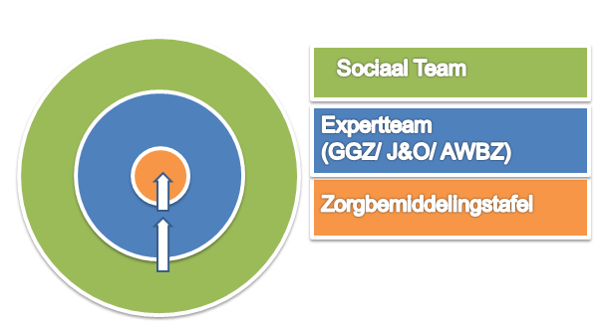
Voorstel Instellen Expertpool & Zorgbemiddelingstafel
(a.s. vrijdag ter bespreking in de werkgroep)
Rondom elk sociaal team een klein en effectief Expertteam in stellen, welke kan opschalen naar de Zorgbemiddelingstafel

Slide 5
Voorstel Instellen Expertpool & Zorgbemiddelingstafel
(a.s. vrijdag ter bespreking in de werkgroep)
Expertteam:
Hierin hebben vertegenwoordigers van J&O, GGZ, AWBZ zitting (zij werken op basis van telefonisch consultatie)
Zorgbemiddelingstafel:
Vertegenwoordiger J&O, GGZ, AWBZ, JB-West en
Zorgbemiddelaar: (voorzitter afkomstig van JB-West)

Slide 6
Nader te zetten stappen
Werkwijze expertpool
Bemensing Expertteam
Bemensing Zorgbemiddelingstafel
Kosten Expertpool 2016
Opleveringsdatum 1 april 2016

Slide 7
Heeft u nog vragen?

Slide 8
Zorgcoördinatie
In de contractuele praktijk van maatwerkvoorzieningen

Slide 9
Vragen vanuit (contractuele) regeling zorgcoördinatie
Wie bepaalt bij welke hulpverlener de zorgcoördinatie komt te liggen?
In welke casuïstiek is sprake van zorgcoördinatie?
In welke casuïstiek is sprake van zorgcoördinatie bij een specifieke hulpverlener?
Hoe zijn de verantwoordelijkheden geregeld rondom zorgcoördinatie?
Hoe is zorgcoördinatie geregeld in de bekostiging?

Slide 10
Analyse bekostiging jeugdhulp
Vorm | Declarabele eenheid | Omschrijving
J&O | Cliëntcontacttijd | Cliëntcontacttijd (CCT) wordt gemeten vanuit het perspectief van de cliënt. Dit betekent dat één gesprek van een uur met twee hulpverleners maar één uur CCT oplevert. CCT kan bestaan uit Face-to-face contact met een cliënt, ‘ear-to-ear’ of ‘key-tokey’.
AWBZ | Directe Zorgverlening | De directe contacttijd in uren tussen zorgverlener en cliënt in de thuissituatie/werksituatie.
GGZ | Patiëntgebonden tijd | Patiëntgebonden activiteiten zijn activiteiten die een behandelaar uitvoert in het kader van de diagnostiek en behandeling van een patiënt. Patientgebonden tijd kan bestaan uit direct, indirect en indirect patientgebonden reistijd

Slide 11
Wat valt op
Tijd besteed aan cliënt(zorg) staat centraal.
Verschil van benadering in declarabele eenheid tussen de voormalige bekostigingsstromen.
Bepaling van declarabele tijd per bekostigingsstroom is een duidelijke inrichtings- en sturingskeuze.
Gedachte is sturing op zorg aan cliënt en uniforme wijze van registreren en rapporteren.

Slide 12
Bekostiging 2016
Bekostigingsvorm | Zorgcoördinatie
GGZ | Declarabel als indirect patiëntgebonden tijd
J&O | Onderdeel tarief cliëntcontacttijd
AWBZ | Onderdeel tarief directe zorgverlening

